Slide 1
Муниципальное казённое дошкольное образовательное учреждение детский сад
общеразвивающего вида №1
«Награды Великой Отечественной войны»
Воспитатель высшей категории
Щербинина Елена Андреевна
Узловая, 2020

Slide 2
Майский праздник – День Победы Отмечает вся страна. Надевают наши деды Боевые ордена. Их с утра зовет дорога на торжественный парад. И задумчиво с порога вслед им бабушки глядят

Slide 3
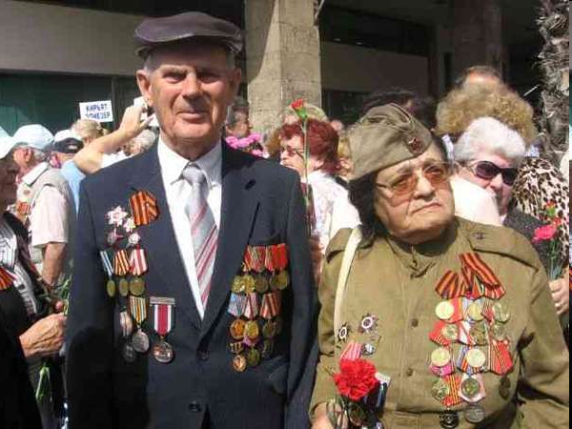

Slide 4
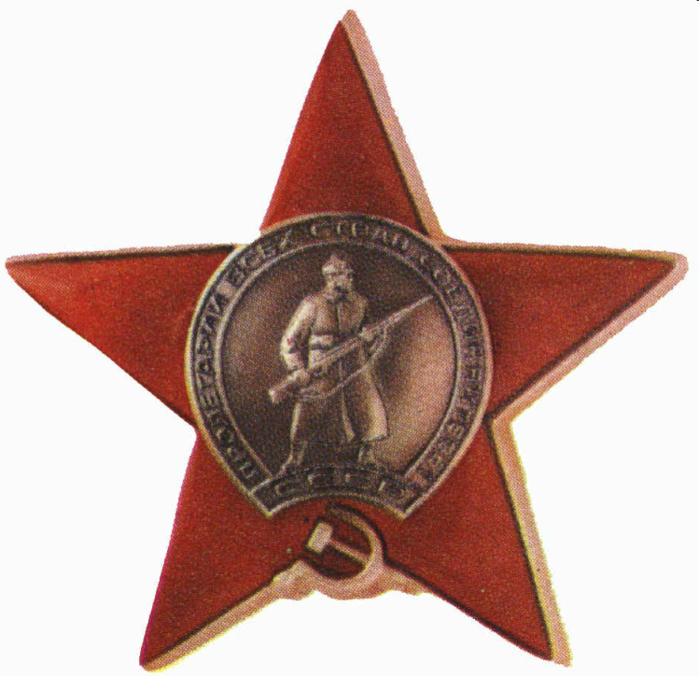
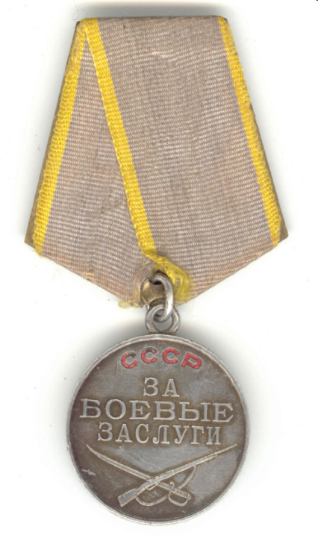
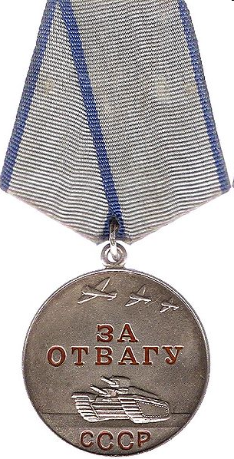
В первые годы войны, бойцы и командиры награждались орденами Красного Знамени, Красной Звезды, медалями «За отвагу», «За боевые заслуги». Эти награды давались толкьо за особую, храбрость, самоотверженность и мужество, проявленные при защите Родины.

Slide 5
Орден Отечественно войны – им награждались лица рядового и начальсвующего состава Красной Армии.

Slide 6
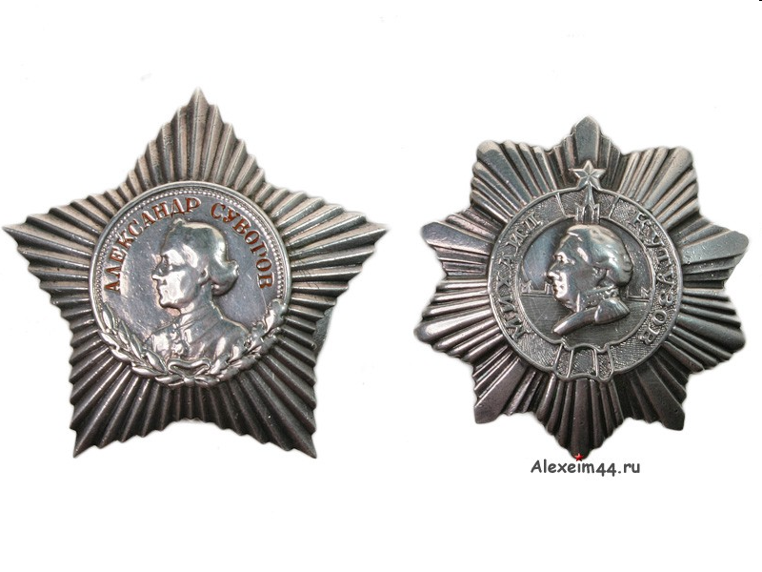
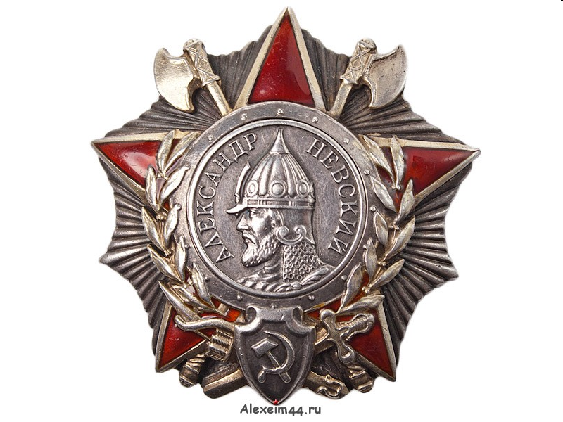
Ордена Суворова, Кутузова, Александра Невского – ими награждались командиры Красной Армии за выдающиеся успехи в деле управления войсками.

Slide 7
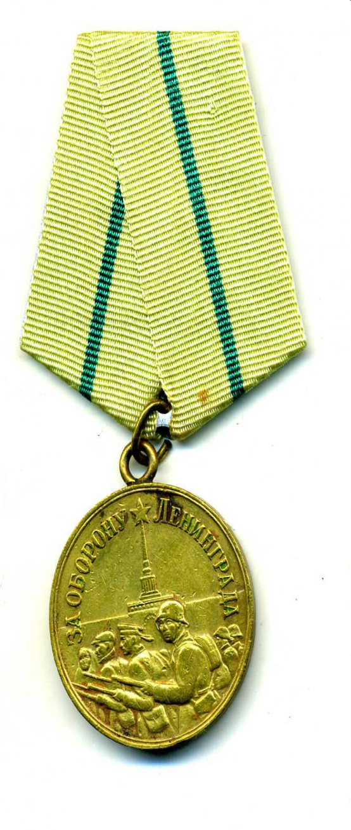
Для доблестных Защитников город-героев были изготовлены специальныек медали «За оборону Ленинграда», «За оборону Севастополя », «За оборону Москвы».

Slide 8
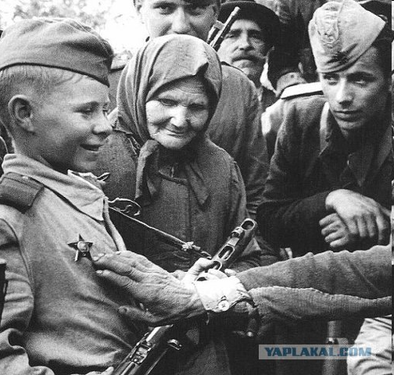
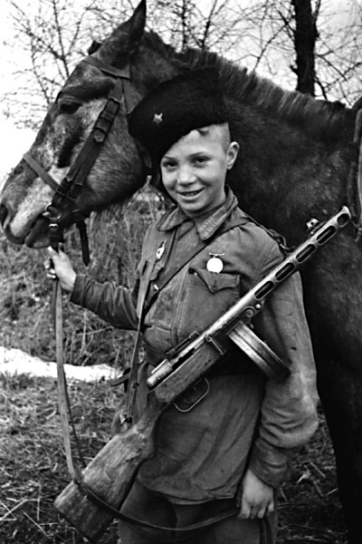
Даже дети
награждались
Орденами
и медалями.

Slide 9
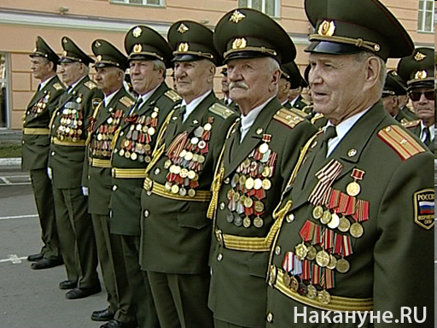
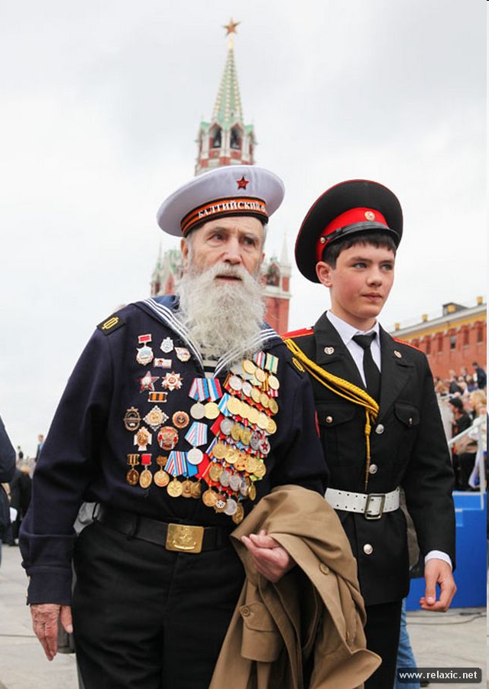

Slide 10
